Slide 1


Изследвания в стил Mascil
(върху задачите на месеца)
Петър Кендеров, Тони Чехларова, Евгения Сендова
Динамична математика в образованието
14 февруари 2015, ИМИ-БАН

Slide 2

Един семинар по Mascil в рамките на QED’14
(Задачата на месец НОЕМВРИ)

Slide 3
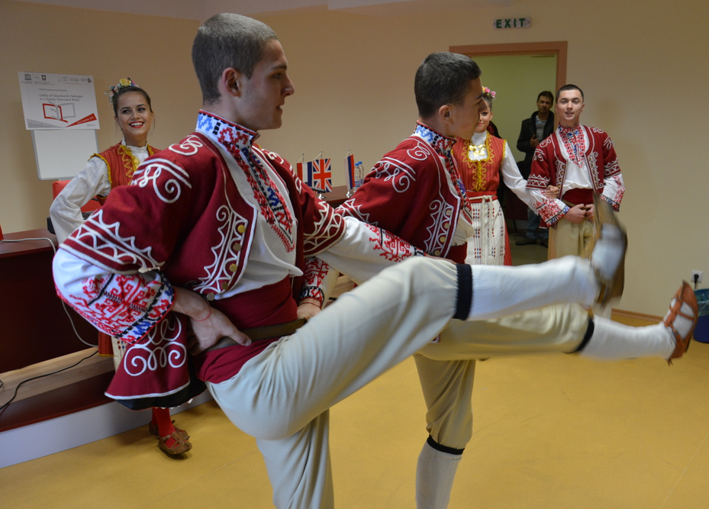
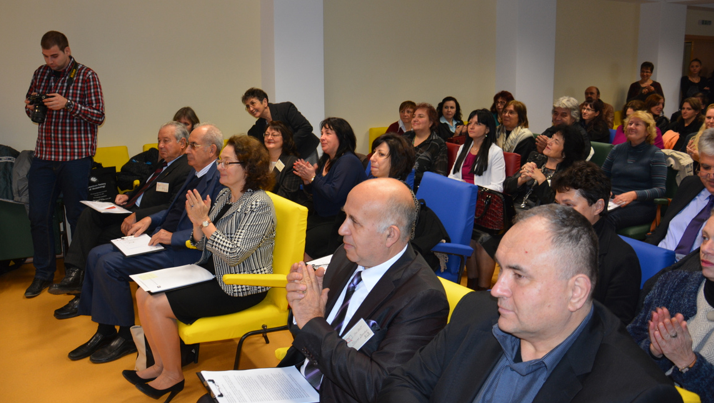
QED’14: Quality of Education… http://unesco.unibit.bg/en/

Slide 4
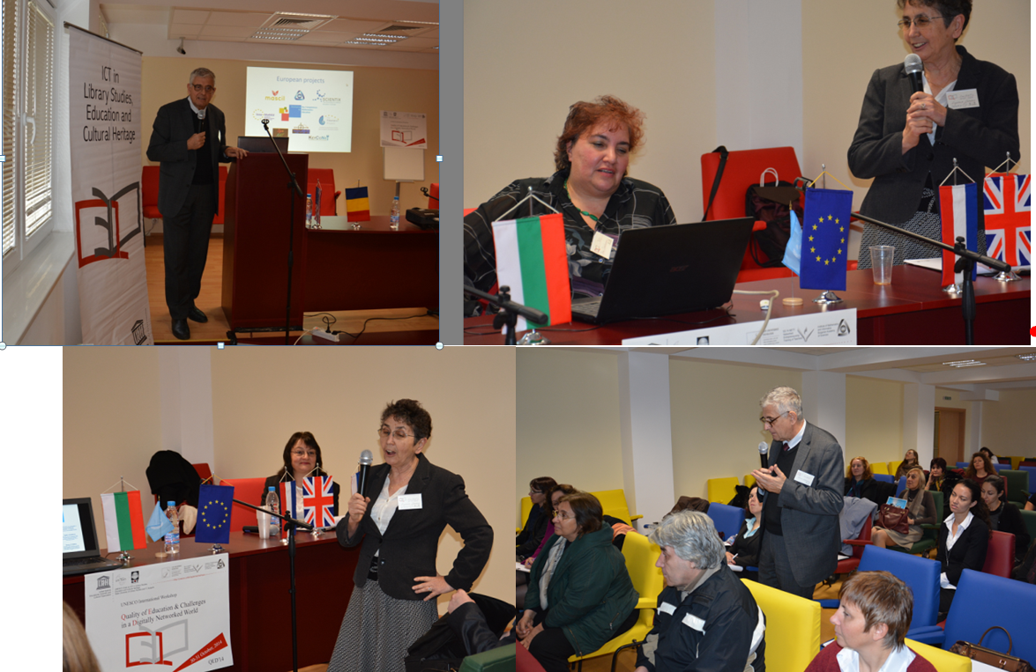
Екипът на Mascil в QED’14

Slide 5
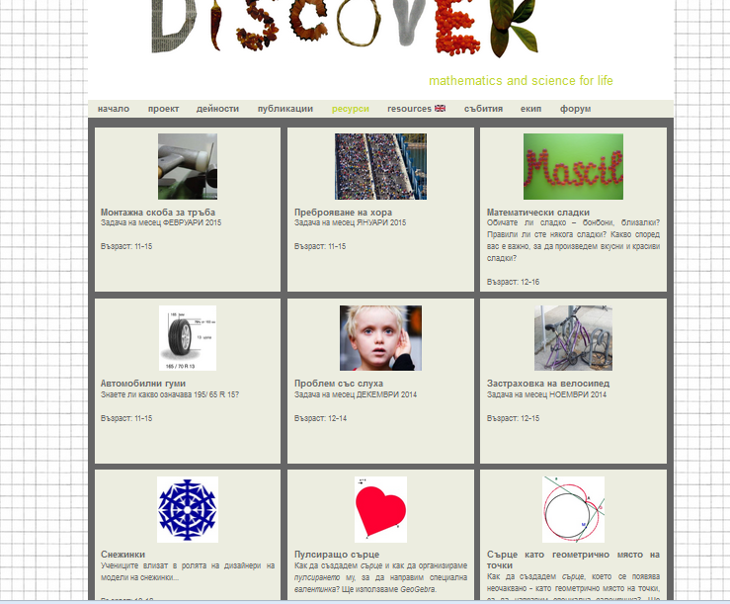
Ресурсите на Mascil

Slide 6
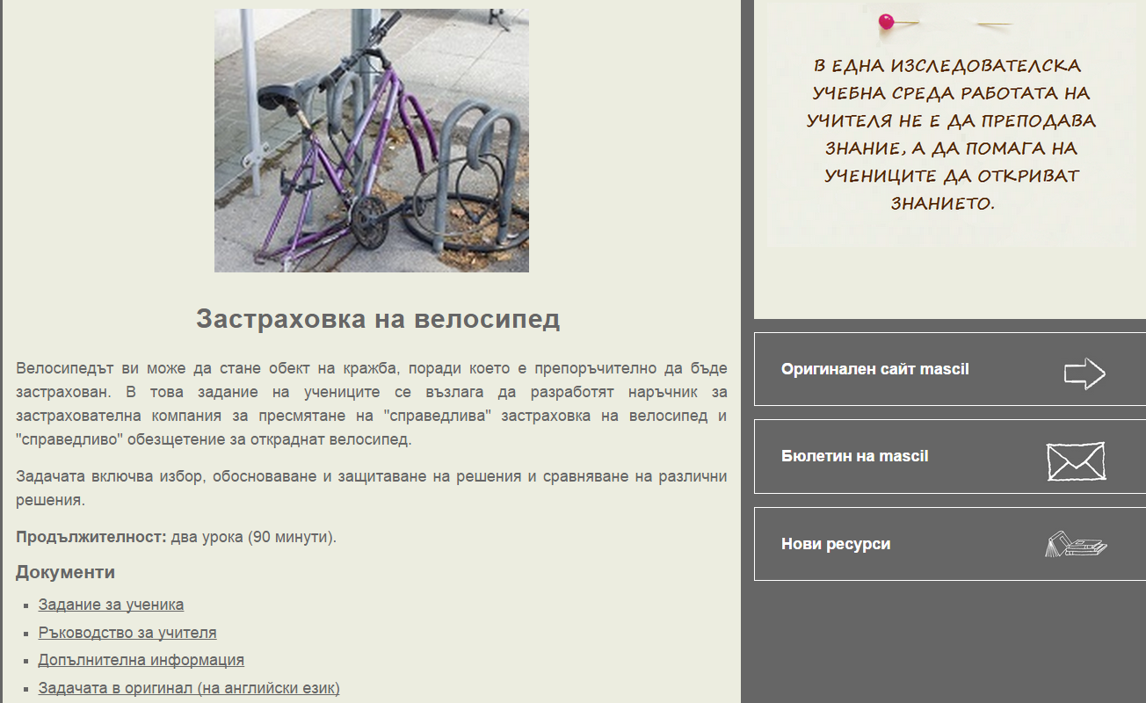
Задачата на месец ноември

Slide 7
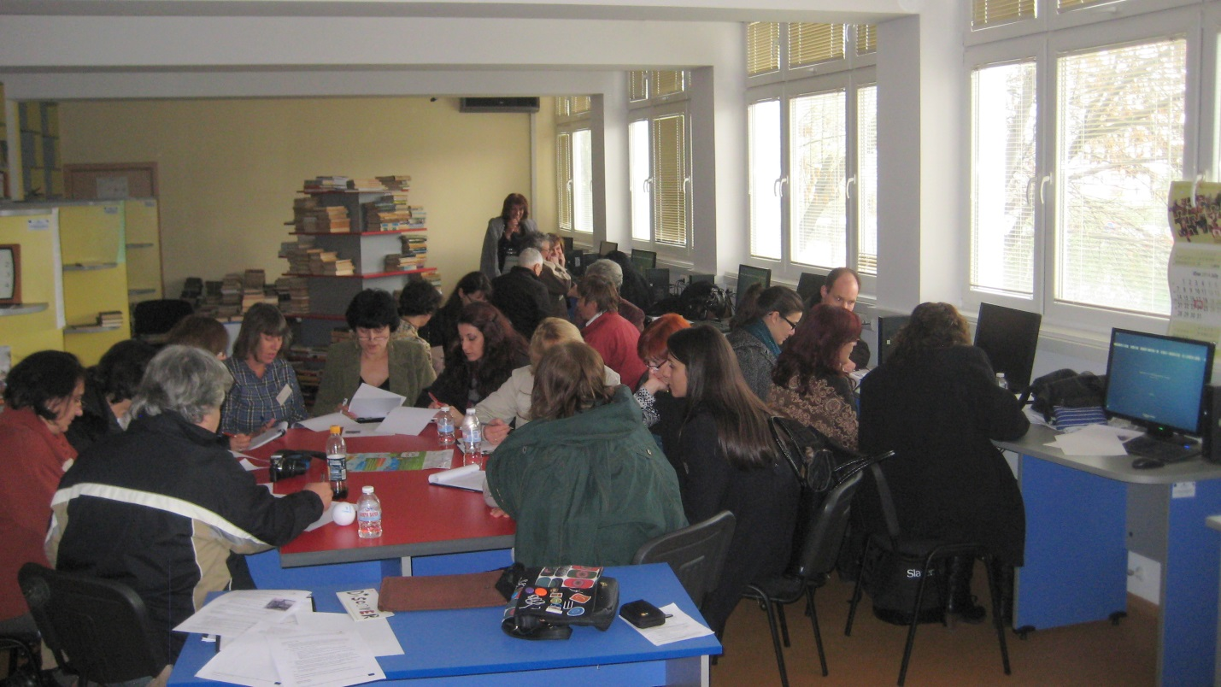
Работа по групи

Slide 8
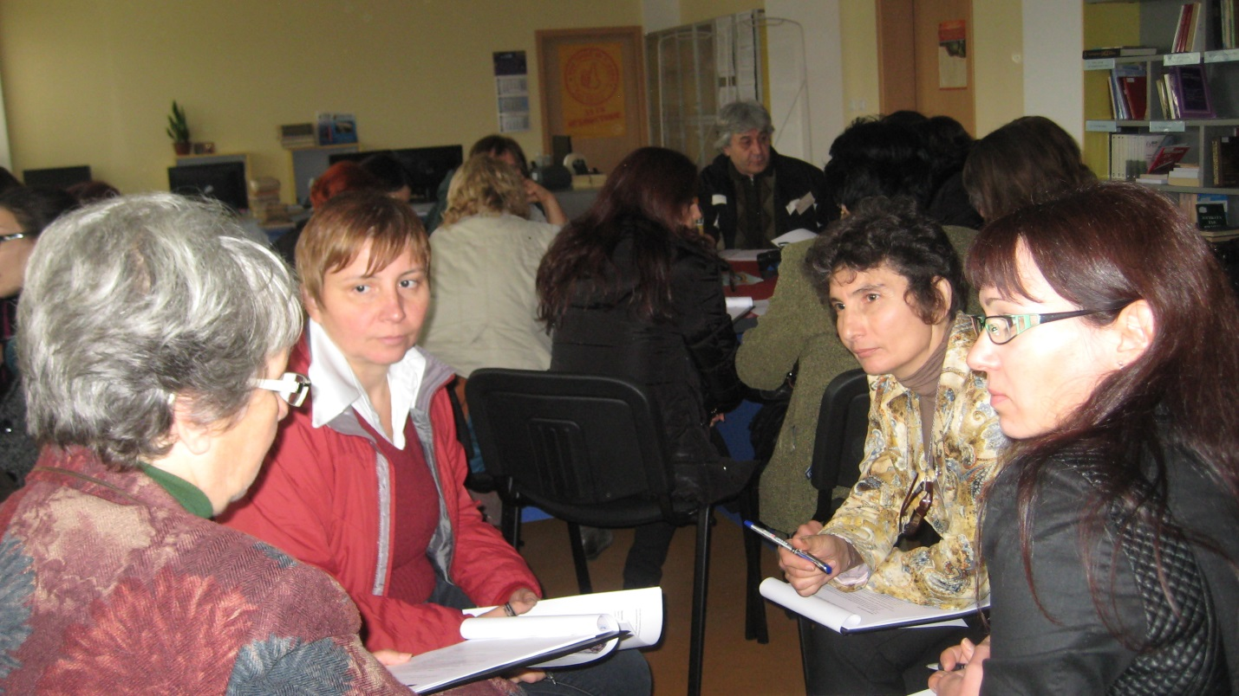

Slide 9
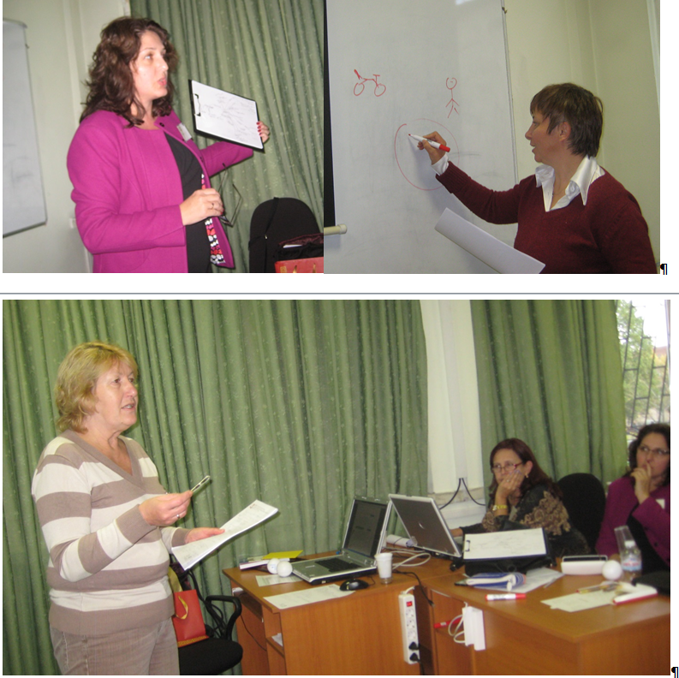

Slide 10
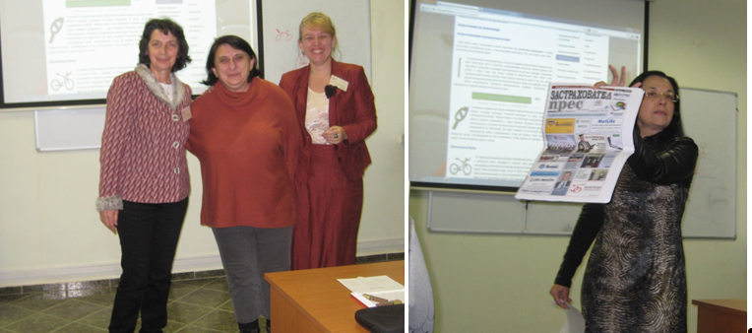
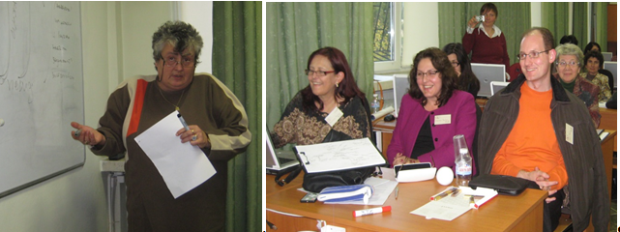

Slide 11
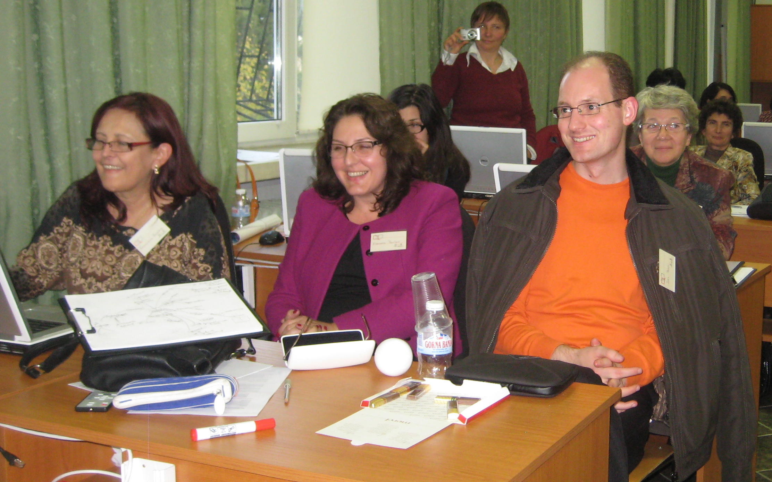
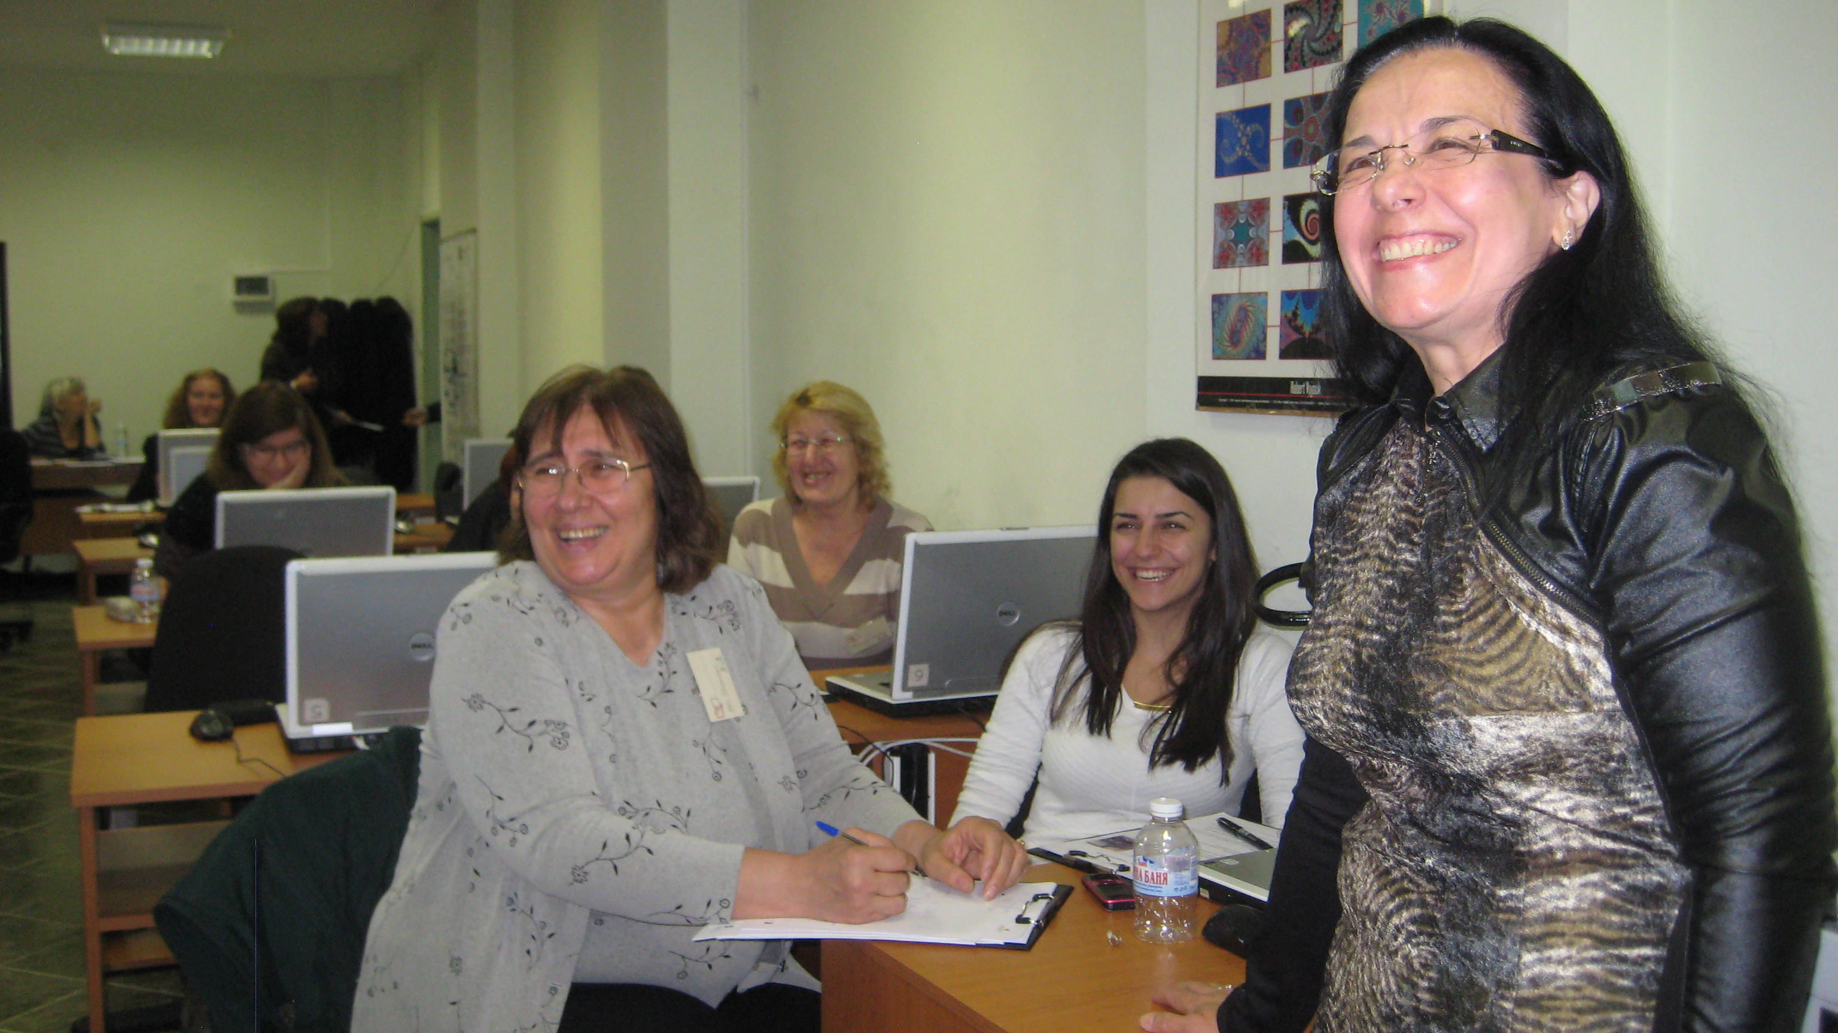

Slide 12
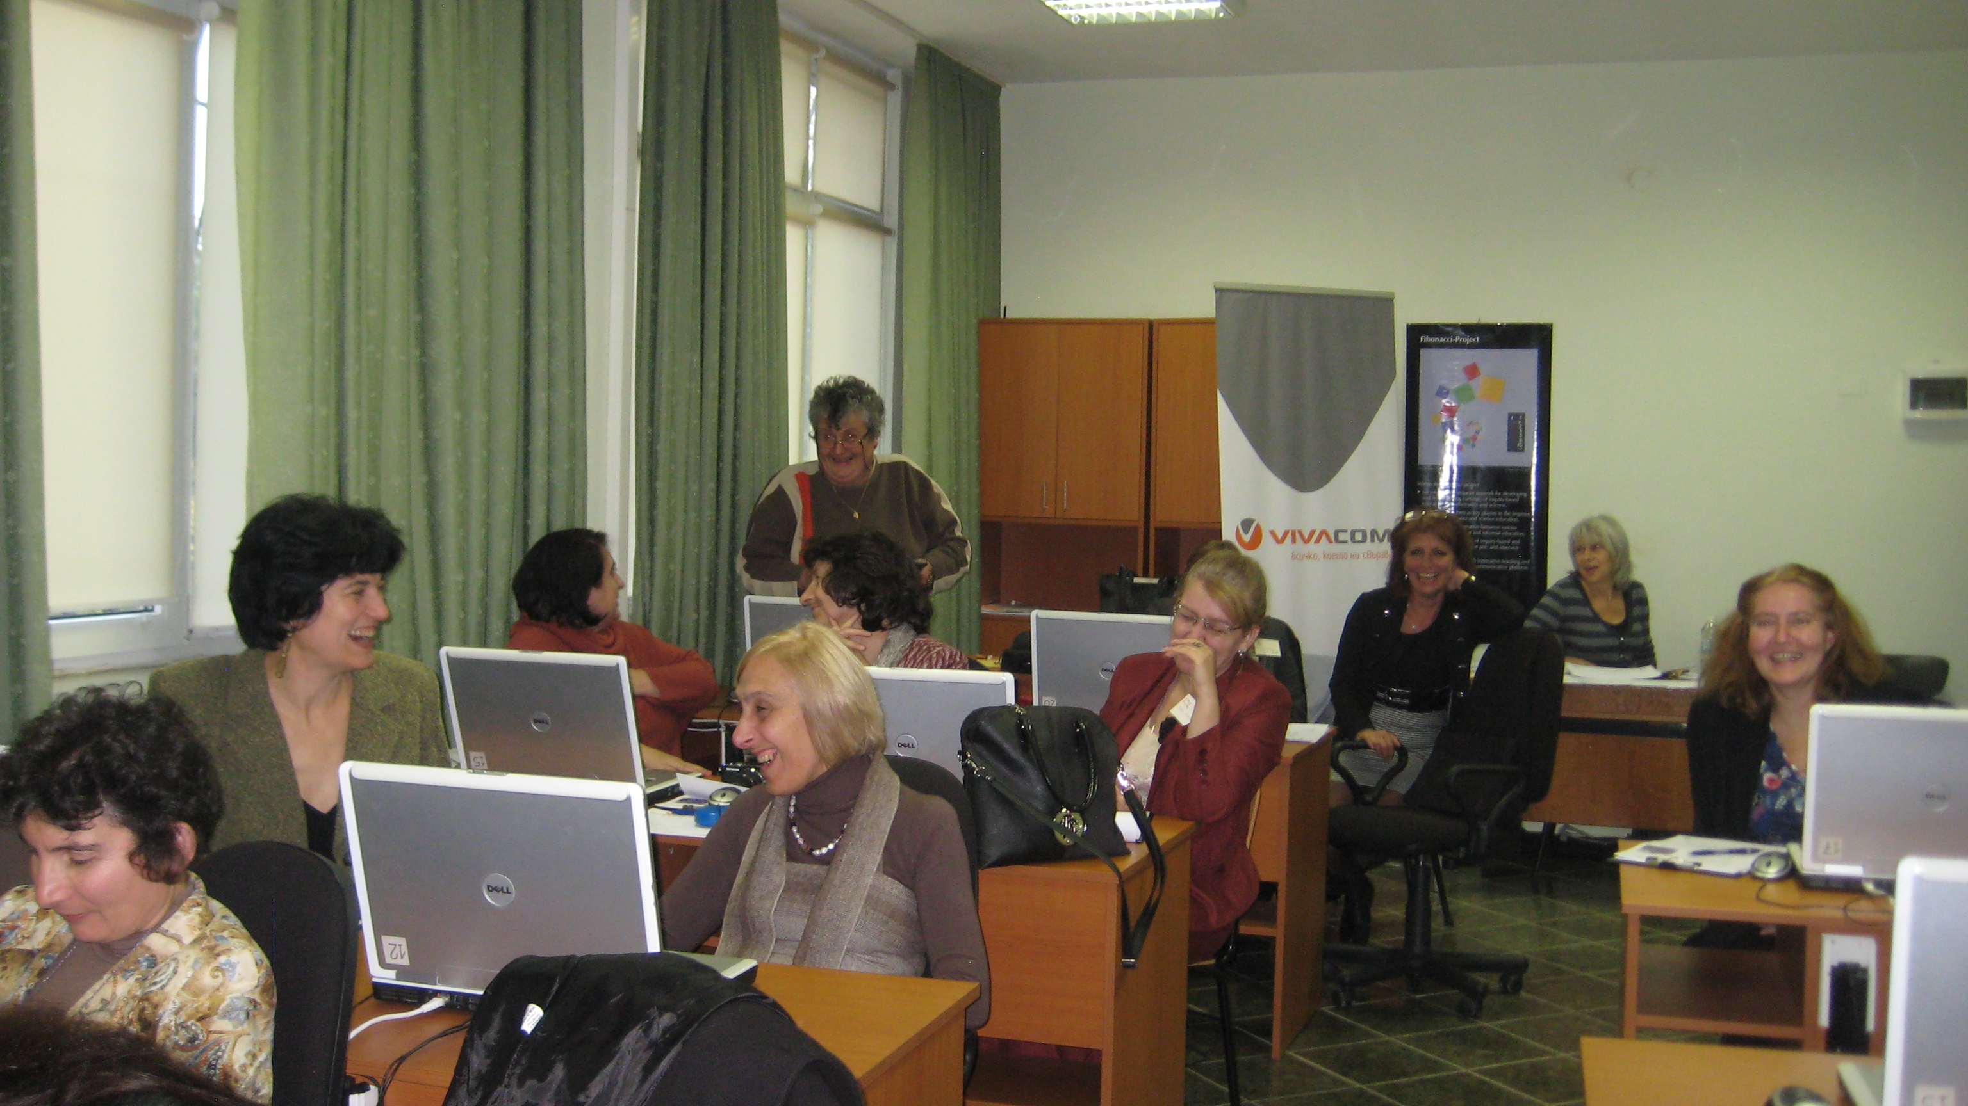

Slide 13
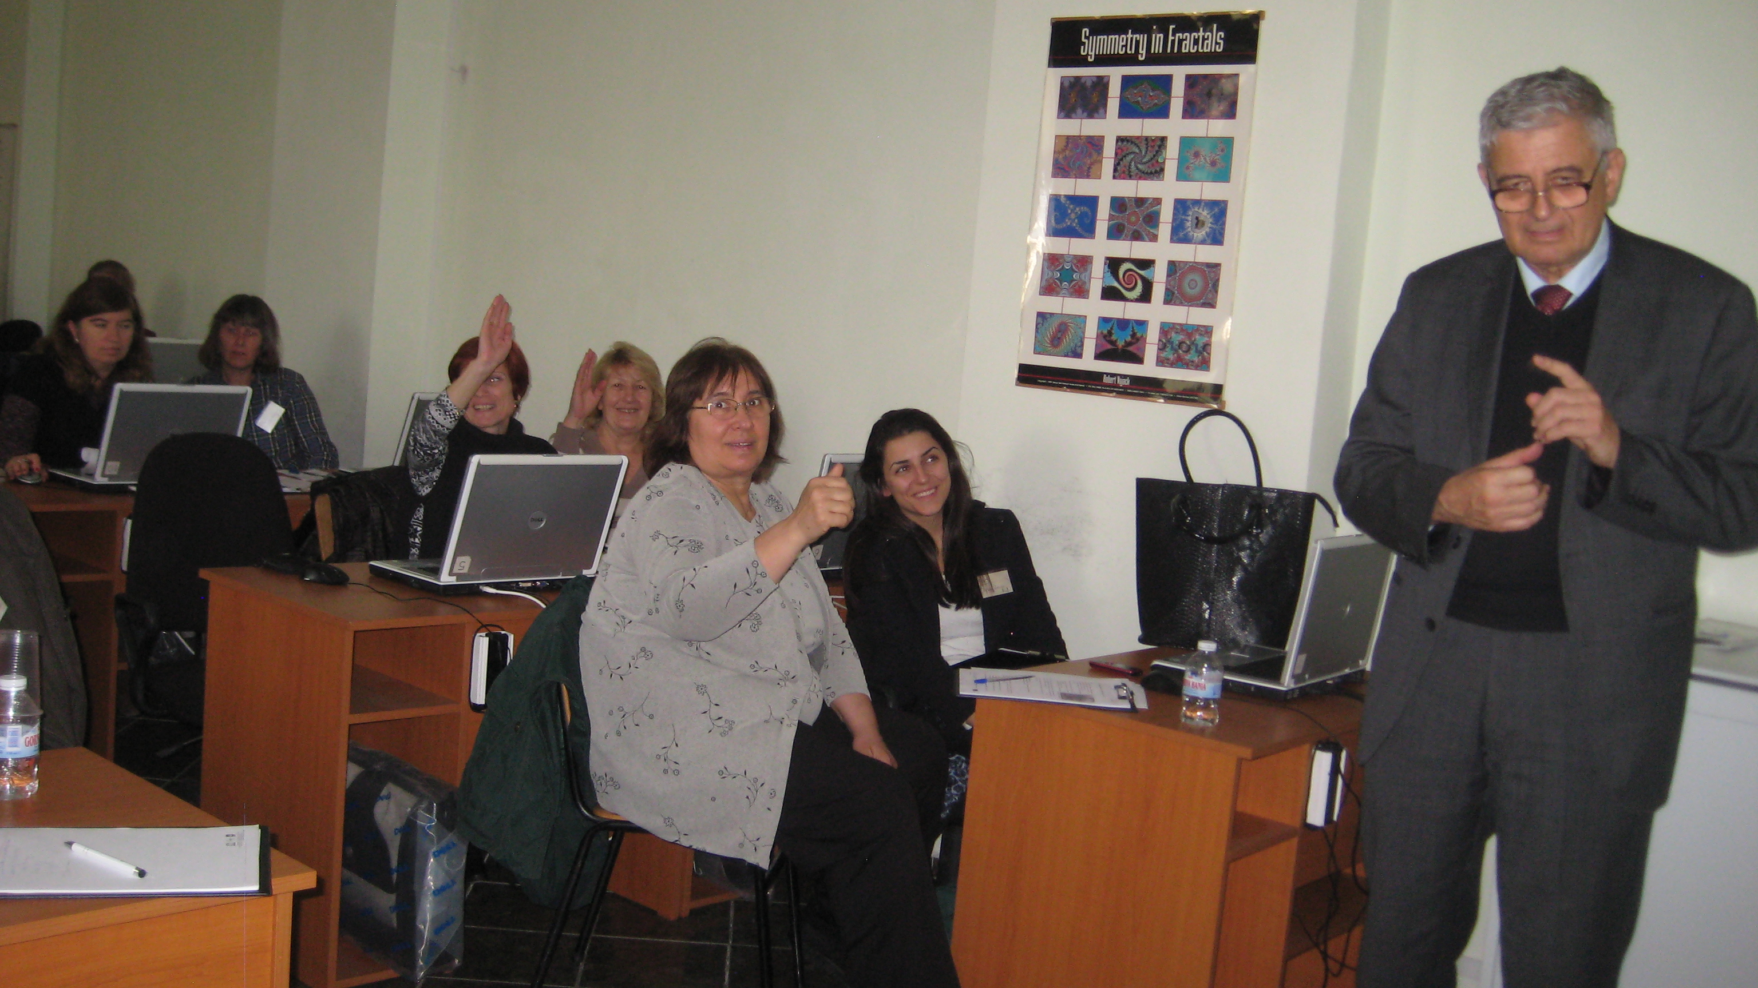
Заключителни думи на координатора

Slide 14
Обратна връзка
Според мен най-полезното е атмосферата, в която се водят дискусиите. Всеки може да се сравни с останалите, да сподели опит, да научи нови идеи. Може би е добре в края на тези сбирки да се излиза с кратко становище до МОН; Бяха разгледани идеи за това КАК да представим даден проблем пред учениците, така че да ги мотивираме;Разясни се идеята и нуждата от подтикване на учениците да търсят експертно мнение и въобще да се УЧАТ ДА ТЪРСЯТ.

Slide 15

Медиите за вас

Slide 16
Учениците на Нели Стоянова

Slide 17
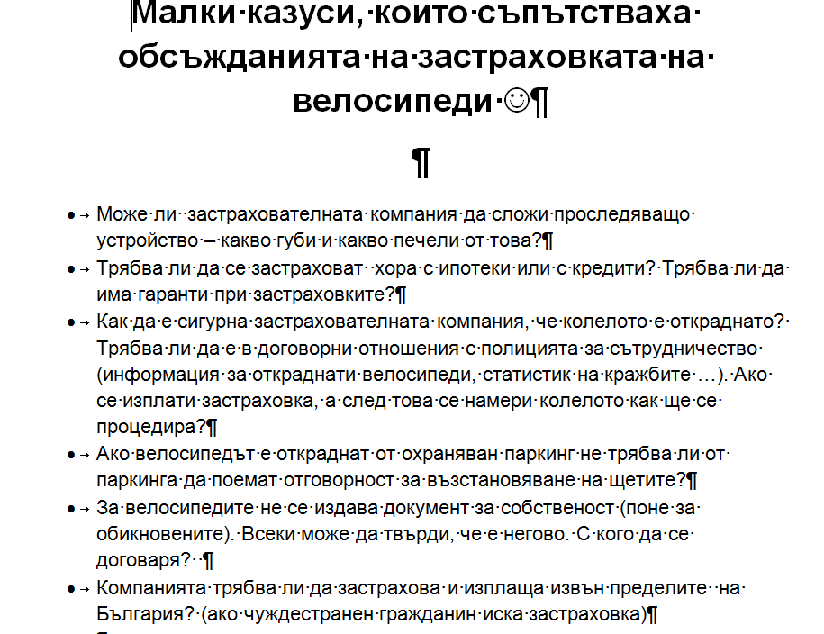

Slide 18
Учениците на Боряна Куюмджиева

Slide 19
Проект на ученици в стил “Mascil”
Задача на месец НОЕМВРИ

Slide 20
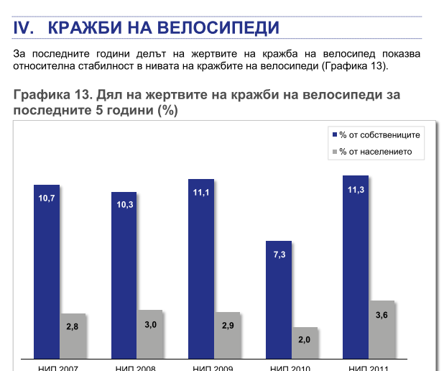
Проучване на проблема:
По данни от “Национално изследване на престъпността”на Витоша research в “Резулати и тенденции” от 31.03.2011 година “ ...средно на година, около 10% от велосипедите в България се крадат...” , стр.16 в документа;
Мотивация:
В България няма застрахователни дружества, които извършват застраховки на велосипеди;
Проект за инвестиция:
Предполагаем брой клиенти -поне 1000 души;
Средна цена на велосипед - приблизително 700 лв;
Начален капитал - най-малко 700 000 лв.
Реализиране на проекта:
Чрез създаване на собствен бизнес

Slide 21
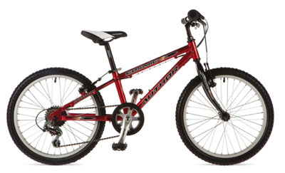
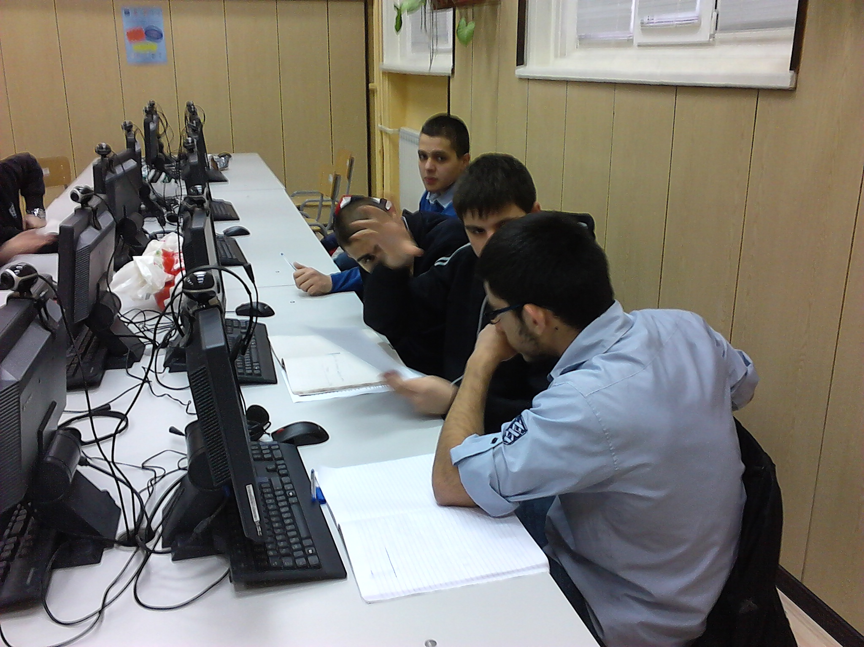
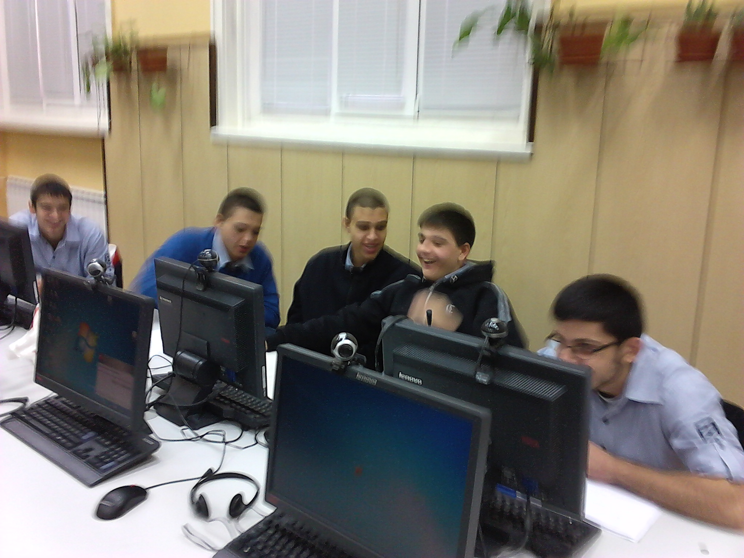
Peach Insurance Inc.
  Основана от:
Антонио Тодоров,
Даниел Димитров,
Михаел Христов,
Явор Петков.
Notes:
21
21

Slide 22
Защо да изберете нас ?
100% покритие на реална цена на всеки велосипед до 5 години;
Прозрачност в калкулиране на застраховките;
Онлайн покритие за цялата страна;
Ние сме единствената застрахователна компания за велосипеди в България.
Бележка: За да изчислите вашата застраховка,
ползвайте калкулатора за застраховане от нашия сайт;
Peach Insurance Inc.
Notes:
22
22

Slide 23
Основни понятия за калкулиране на застраховката
Peach Insurance Inc.
Застрахователна стойност (ЗС) - пазарна цена на велосипеда в момента на застраховане;
Начална стойност (НС) - стойността на велосипеда по фактура;
Застрахователна вноска за година (ЗВГ) - цена на застраховката за една година;
Обезщетение (О) - сума, която се връща при кражба;
Процент на овехтяване (ПО) - с колко намалява стойността на велосипеда за година, определя се от велосипедния пазар;
  0-12 месеца= 2%;
  12-36 месеца=1,25% ;
  36-60 месеца=0,8%;
  60+ месеца = определя се от наши вещи лица.
Възраст на велосипед (ВВ);
Възраст на велосипед при кражба (ВВк)

Slide 24
Алгоритми за пресмятане стойността на ЗАСТРАХОВКАТА и съответното обезщетение, според периода на овехтяване (ПО) и възрастта на велосипеда (ВВ)
ПО=2%
ВВ<=12 месеца
ЗСГ= 10%*(НС -(2*ВВ )%*НС)
О= НС -(ПО*ВВк )%*НС
ПО=1,25%
12<=ВВ<=36 месеца
ЗСГ= 10%*(НС -(24-1,25*(ВВ-12) )%*НС)
О= НС -(24-1,25*(ВВк-12) )%*НС
ПО=0,8%
36 месеца < ВВ<=60 месеца
ЗСГ= 10%*(НС -(54+0,8*(ВВ-36) )%*НС)
О= НС -(54+0,8*(ВВк-36) )%*НС
  При ВВ>60 месеца застрахователната стойност се определя при оглед на велосипеда от наши вещи лица ; Обезщетението може да бъде не по-голямо от 26.8% от началната стойност и не по-малка от 10% от началната стойност;
Peach Insurance Inc.

Slide 25
Общи условия и изисквания на застрахователното дружество
Застрахователната компания използва база данни от велосипеди на пазара;
Застрахователна вноска за година = 10%*застрахователна стойност;
Лицето трябва да има навършени 18 години;
Одобрен катинар за колелото от наши вещи лица;
Документ за собственост.
Изисквания при изплащане на обезщетението за всички случаи
Документ за собственост (фактура);
Показване на копие от застраховката;
След разследване на полицията при доказана кражба;
Peach Insurance Inc.

Slide 26
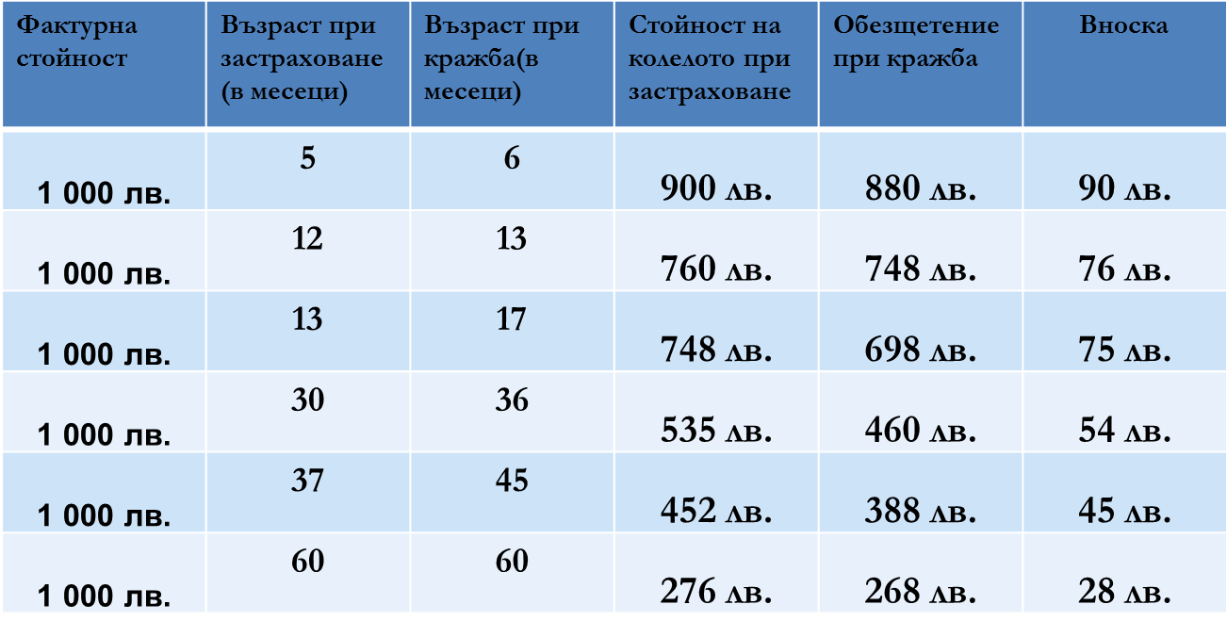
От какво печелим?!
*фирмена тайна, но ще я споделим☺*
Peach Insurance Inc.

Slide 27
Как да се свържете с нас?
Сайт: peachins.inc.com
Телефон за връзка: +359 88 375 3476
Email: peachinsinc@gmail.com
Skype: peachinsinc

Slide 28
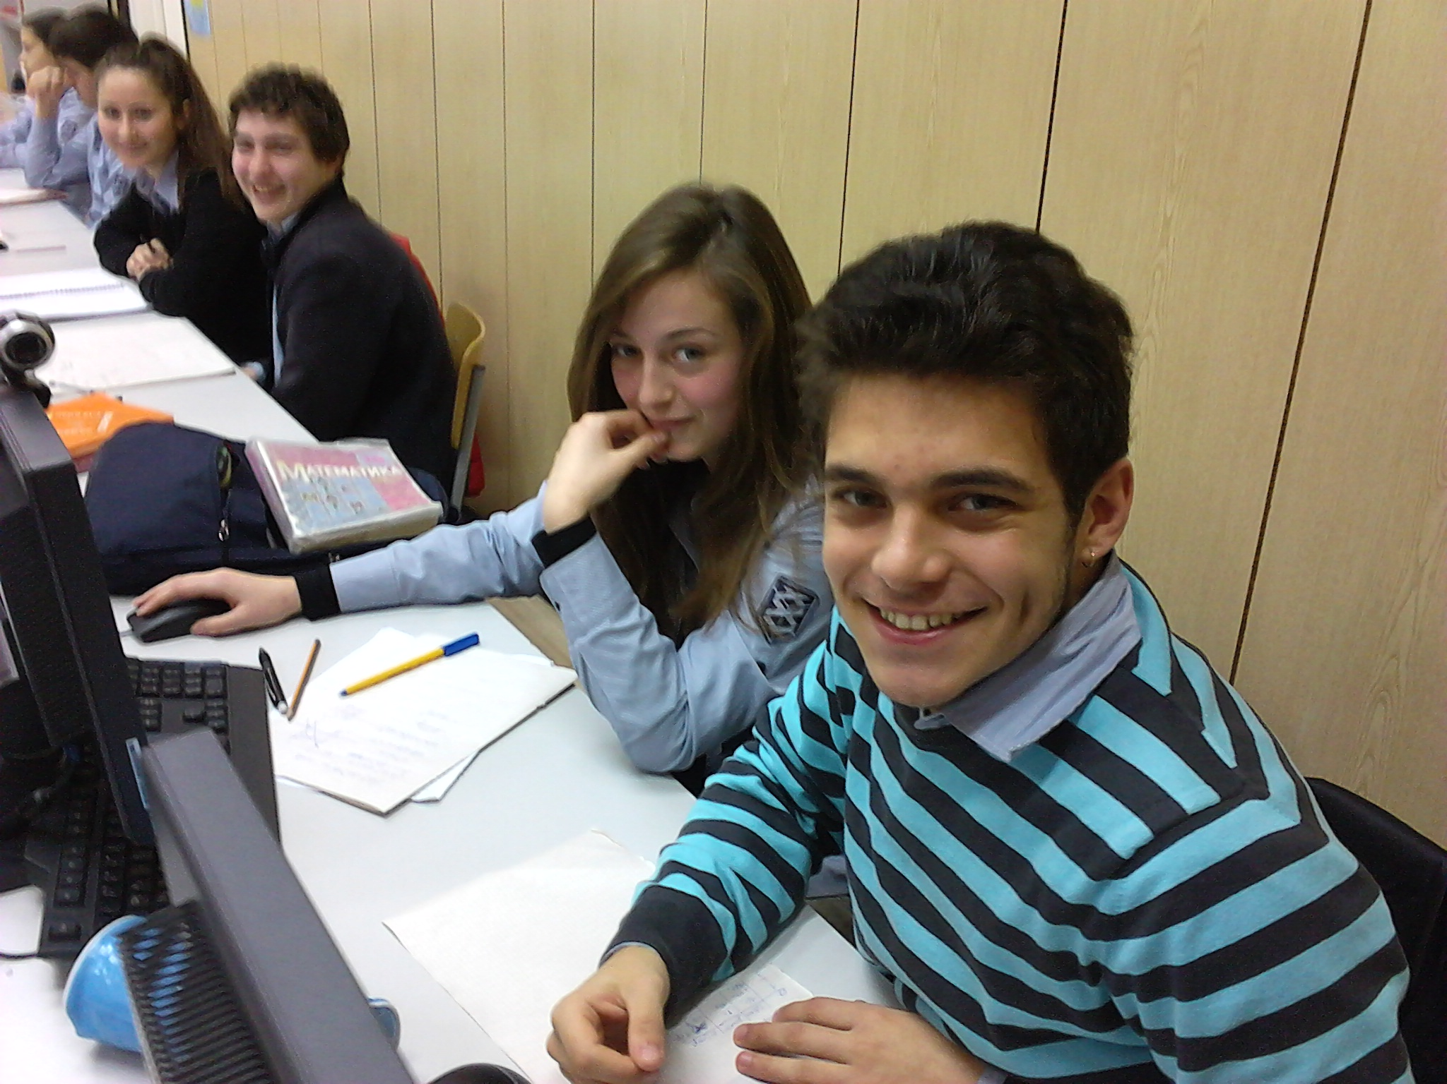
Епилог
И така, вярата ни се превръща в убеденост, че не само чрез думи, а чрез участие в решаването на практически задачи се достига до намаляване на “?” –те в часовете по математика и извън тях ☺.

Slide 29
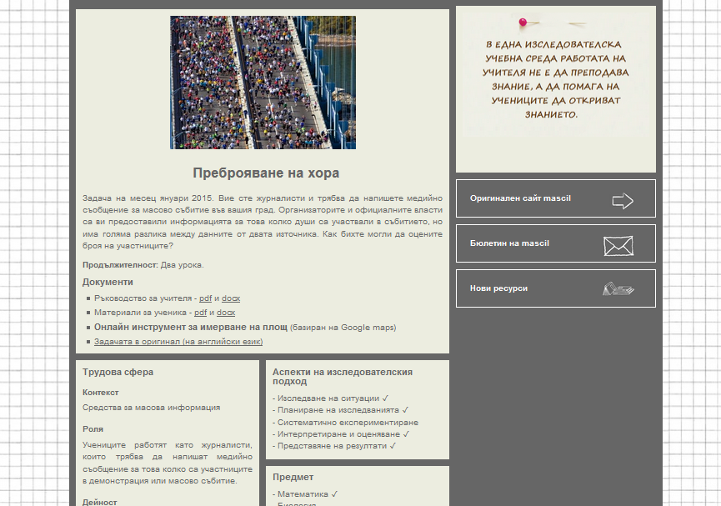
Задачата на месец януари

Slide 30
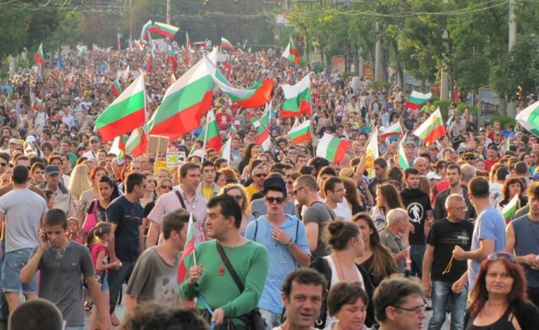
Преброяване на хора

Slide 31

3 000 или 30 000?

Slide 32
Задачата на месец януари
Вие сте журналисти и трябва да напишете медийно съобщение за събитие с голямо струпване на хора във вашия град. Как бихте могли да оцените броя на участниците?

Slide 33
От Вас се очаква:
да разработите метод за оценяване на броя участници в масови събития, когато не е възможно те да се преброят един по един;
да изпробвате метода, като оцените колко хора има в училищния двор в първия учебен ден на 2014/2015 г. в СОУ “Гео Милев”, Варна;
да анализирате резултатите и ако е необходимо, да подобрите метода и да проведете ново преброяване.

Slide 34
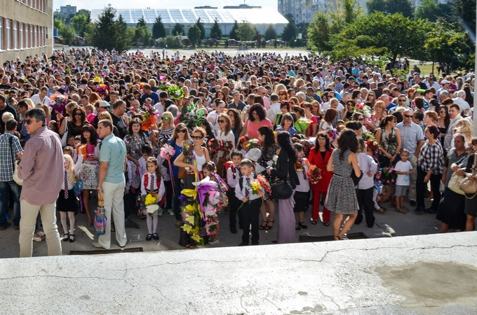
Първият учебен ден в
СОУ “Гео Милев”, Варна

Slide 35
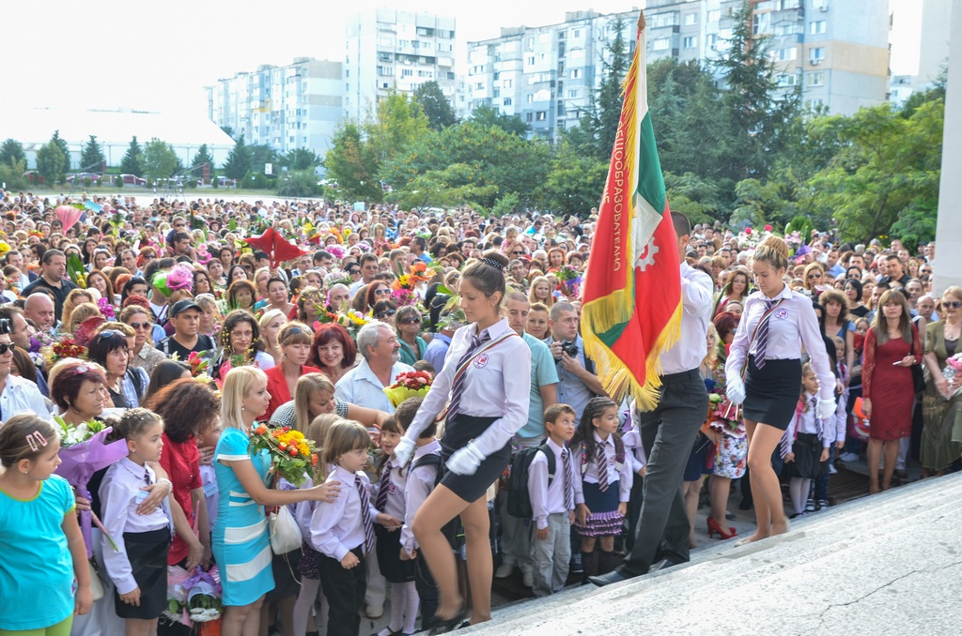
Първият учебен ден в
СОУ “Гео Милев”, Варна

Slide 36
Малко помощ
За измерване на площта на училищния двор можете да използвате инструмента
http://www.gravoplex.com/
Planimeter/GMapPlanimeter.html

Slide 37
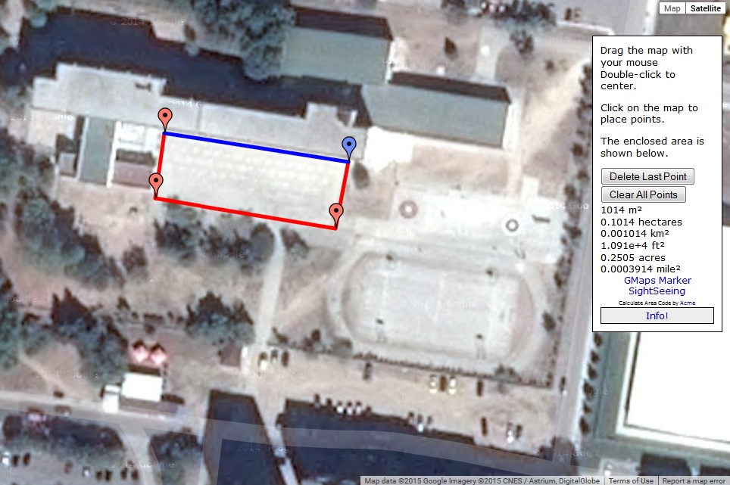

Slide 38
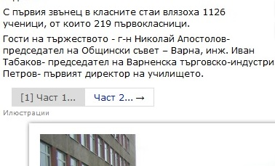
Споделяне на методи и резултати

Slide 39
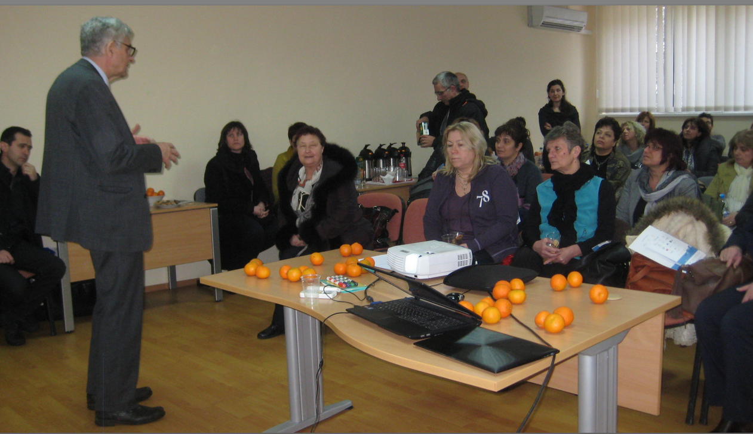
Едно експертно броене: семинар по Mascil с експерти и членове на Националния борд
9-10 февруари 2015

Slide 40
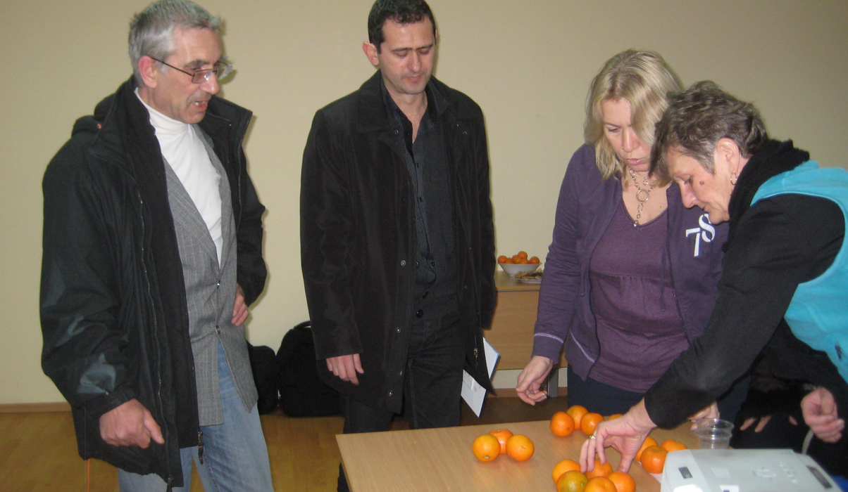
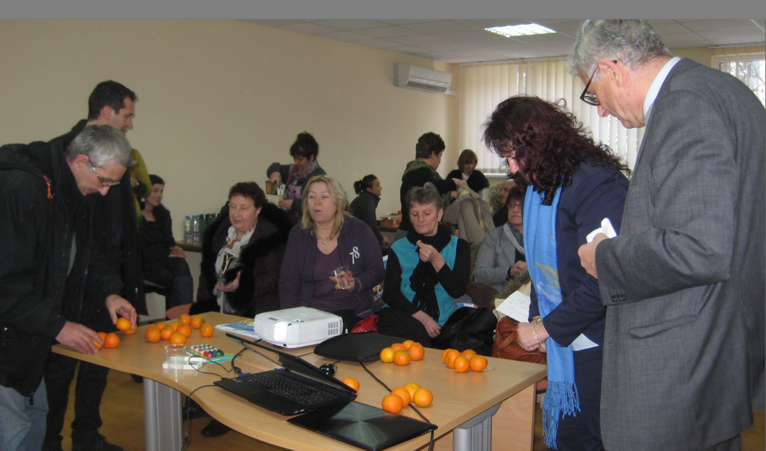
Загрявка с българския пасианс

Slide 41
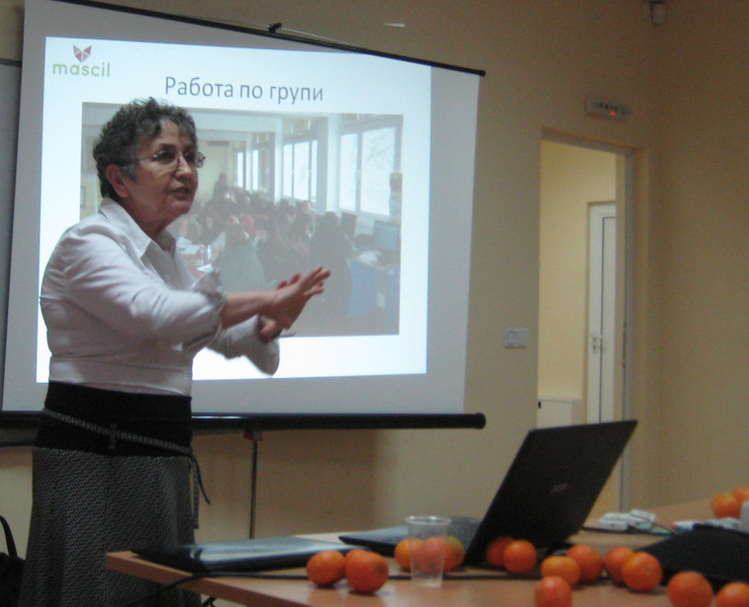
За задачата на ноември и семинара с учителите-разпространители

Slide 42
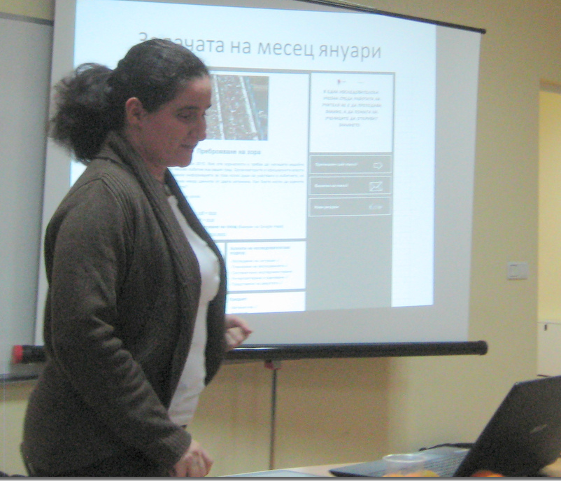
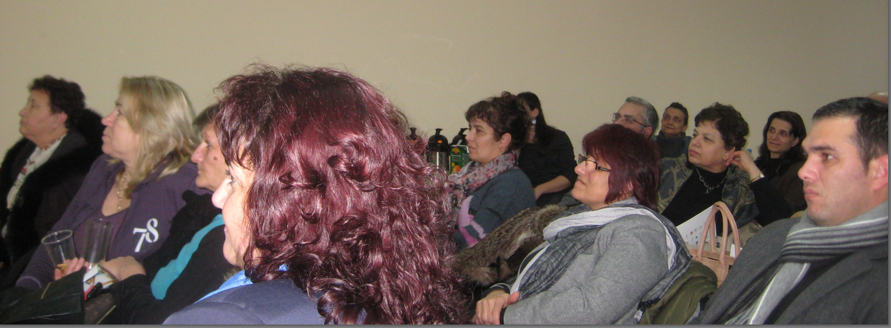
Задачата на януари с експертите в ролята на ученици

Slide 43
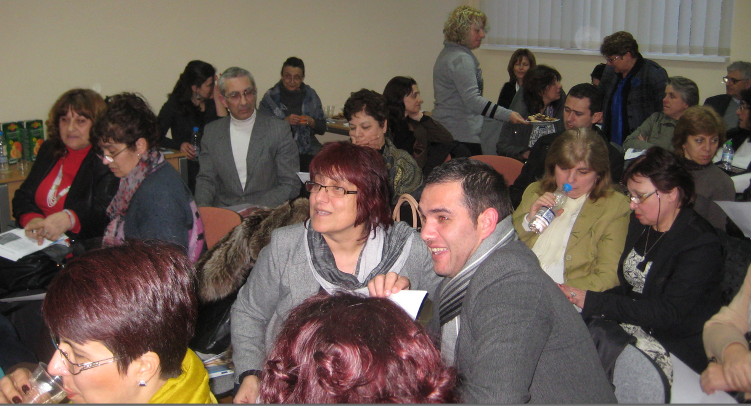
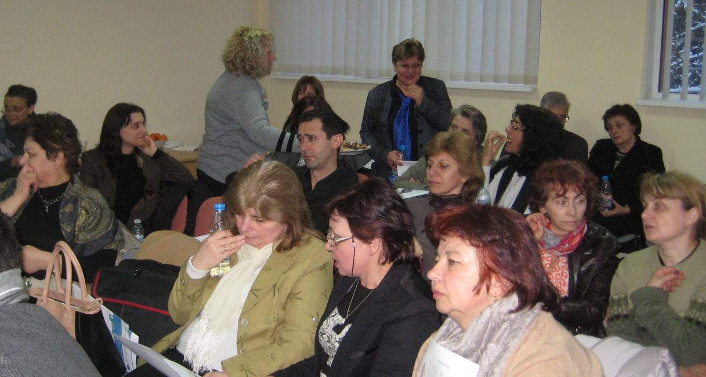
Обсъждане по групи

Slide 44
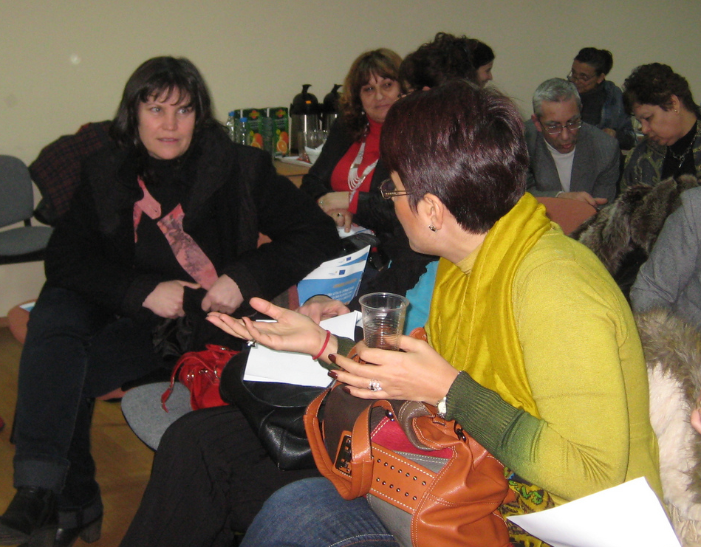
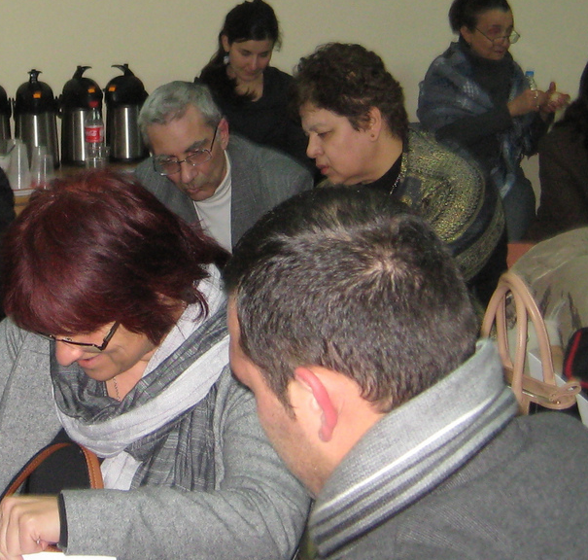

Slide 45
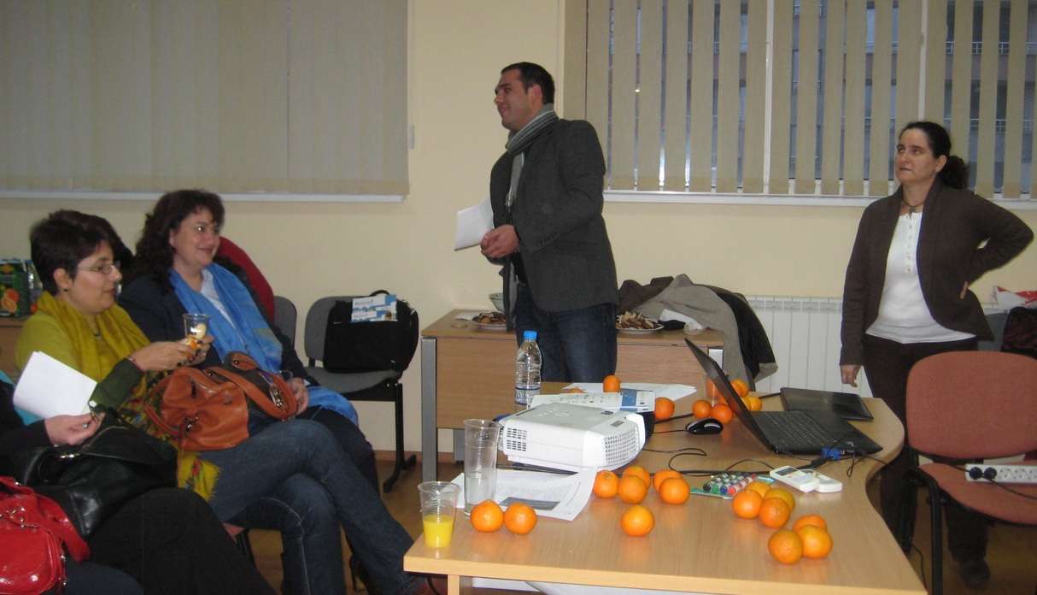
Представяне на идеите

Slide 46
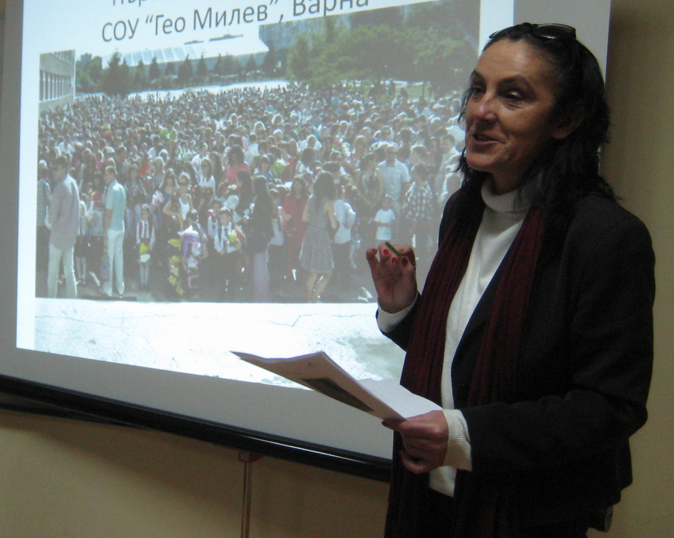
Представяне на идеите

Slide 47
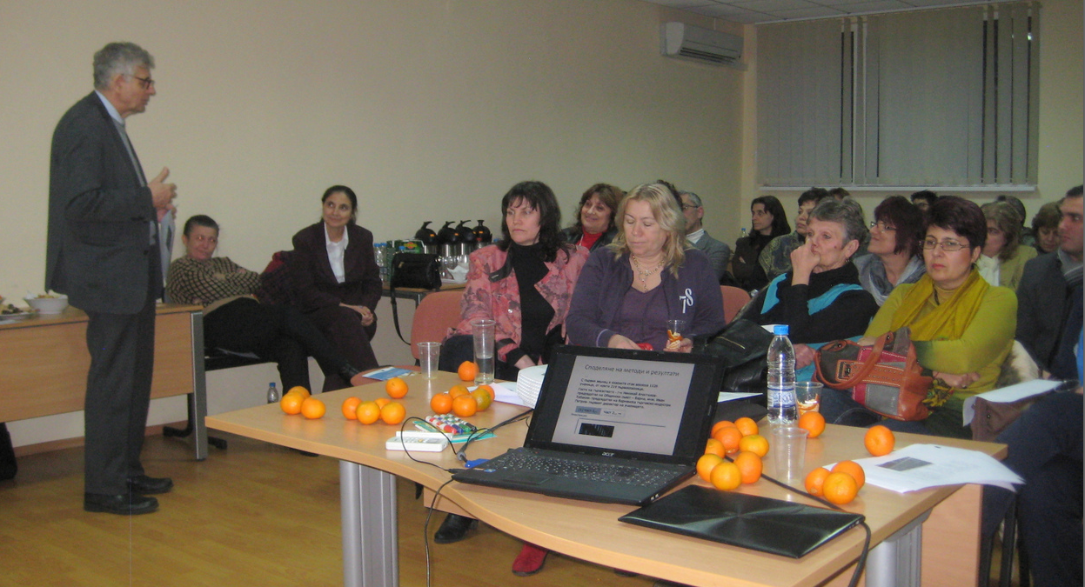
Какво смятате за най-приложимо?

Slide 48
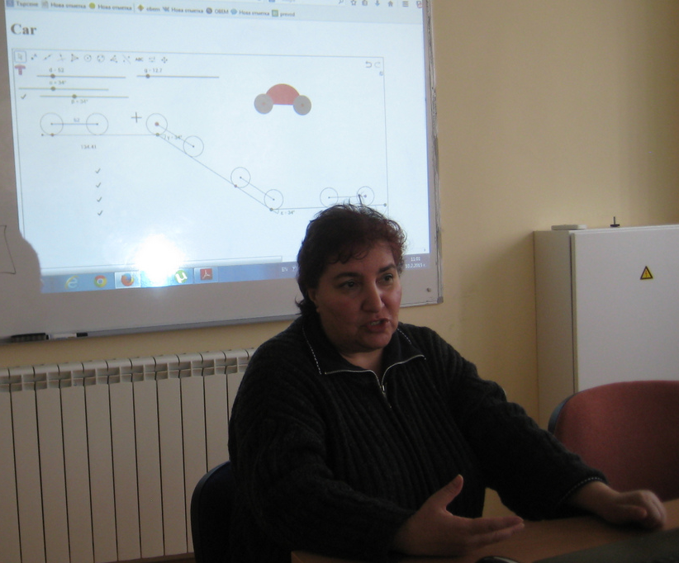
И … следващият кандидат за задача на месеца в Mascil

Slide 49
А сега – да пристъпим към действия!

